Slide 1
LEGO MINDSTORMS și controlerul Raspberry Pi IR Light

Slide 2
Obiective
Programează un Raspberry Pi pentru a controla o bandă de lumini utilizând senzorul IR
Învățăm cum să facem EV3 să comunice cu Raspberry Pi
Învățăm cum să utilizăm senzorul IR și IR LED pentru a emula semnalele de la distanță
Cerințe:
Trebuie să ai cunoștințe de bază de programare în Python
Trebuie să fii familiarizat cu utilizarea Raspberry Pi (Unix/Linux commands & GPIO)
Trebuie să fii familiarizat cu transmiterea mesajelor prin Bluetooth a EV3
Trebuie să fi parcurs lecția EV3 Raspberry PI Communicator pe EV3Lessons.com

Slide 3
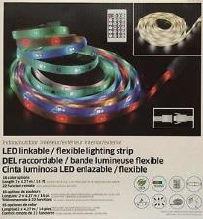
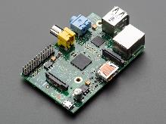


Materiale
Raspberry Pi (Noi am testat modelul B Edition 1 utilizând Raspbian)
EV3 brick
USB Bluetooth (for the Raspberry Pi)
IR Sensor (for the Raspberry Pi)
IR LED (for the Raspberry Pi)
Bandă LED cu IR receiver și remote
E.g. Intertek flexible lighting strips
GPIO compatible wires (for Raspberry Pi)
Breadboard (optional)

Slide 4
Pasul 1: Setarea Pi
Setarea senzorului IR și IR LED pe GPIO (vezi slide-ul următor).
Asigură-te că ai atașat firele corect pe baza senzorului tău. (Poți folosi un voltmetru pentru a aranja firele corect – pentru a identifica ground, voltage și ground)
Instalează pechetele pe Raspberry Pi
sudo apt-get update
sudo apt-get upgrade
sudo reboot
sudo apt-get install lirc
Asigură-te că ai parcurs toți pașii din lecția EV3-RPi Communicator

Slide 5
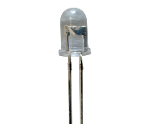
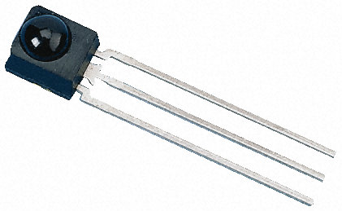
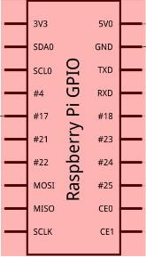
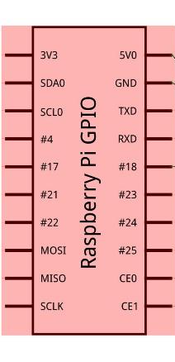
GPIO Setup
IR LED
Configurație bazată pe senzorul IR disponibilă pe Adafruit (Product link)

Slide 6
Pasul 2: Editarea fișierelor System
sudo nano/etc/modules
Adaugă aceste linii la final pentru a face LIRC să pornească la bootare și setează senzorul IR pin to Pin-18 and IR LED pin to Pin-17:
lirc_dev
lirc_rpi gpio_in_pin=18 gpio_out_pin=17
Acum trebuie să editezi fișierul de configurare hardware-ul LIRC. Deschide utilizând: sudo nano /etc/lirc/hardware.conf
Schimbă următoarele linii:
DRIVER="default"
DEVICE="/dev/lirc0"
MODULES="lirc_rpi"
sudo nano /boot/config.txt
Adaugă următoarea linie la fișier:
dtoverlay=lirc-rpi,gpio_in_pin=18,gpio_out_pin=17,gpio_in_pull=up
Reboot: sudo reboot

Slide 7
Pasul 3: Înregistrarea tuturor butoanelor de remote
Stop LIRC: sudo /etc/init.d/lirc stop
Pentru a te asigura că ai instalat senzorul IR correct, utilizează: mode2 -d /dev/lirc0 (apasă butoanele de pe telecomandă pentru a primi citiri)
Înregistrează toate butoanele pe raspberry pi: irrecord –n -d /dev/lirc0 ~/lircd.conf – Vei parcurge instrucțiunile detaliate
sudo nano lircd.conf Găsește linia care spune"name /home/pi/lircd.conf" și schimb-o cu "name remote"
Copie noua configurație-- sudo cp lircd.conf /etc/lirc/lircd.conf
Start LIRC: sudo /etc/init.d/lirc start
Reboot: sudo reboot
Pentru a testa configurația, rulează irw
De fiecare dată când apeși butonul de pe telecomandă, vei primi numele butonului.

Slide 8
Pasul 4: Trimite semnale IR la Pi
Conectează IR Led la GPIO
Pentru a trimite un semnal IR folosește
irsend SEND_ONCE remote ONE_OF_THE_BUTTONS_NAME
Noi folosim SEND_ONCE pentru a trimite semnalul o singură dată
Acum în Python pentru a trimite semnal poți folosi
import os
os.system("irsend SEND_ONCE remote ONE_OF_THE_BUTTONS_NAME")
Înlocuiește ONE_OF_THE_BUTTONS_NAME cu unul din numele pe care le-ai desemnat pentru butoane la pasul 3
În terminal poți folosi
irsend SEND_ONCE remote ONE_OF_THE_BUTTONS_NAME

Slide 9
Pasul 5: Bluetooth EV3 la Pi (dacă nu sunt deja conectate)
Rulează hcitool scan pentru a găsi adresa mac a EV3 (va arăta ceva de genul: 00:16:53:3F:2F:C3)
Rulează bluetooth-agent 1234 & :proxy pentru introducerea parolei pentru ev3
Rulează sudo rfcomm connect /dev/rfcomm0 MAC_ADDRESS & : pentru a conecta ev3 (apasă enter dacă orice mesaj apare pe ecran)
Înlocuiește MAC_ADDRESS cu Mac Address
Dacă nu s-a întors la terminal, încearcă să apeși “Return/Enter”. Dacă asta nu merge, probabil ai uitat simbolul &.

Slide 10
Pasul 6: Codul de bază
Deschide codul RPi pe care l-ai făcut în lecția EV3-RPi Communicator.
Deschide codul EV3 pe care l-ai făcut în lecția EV3-RPi Communicator.

Slide 11
Provocarea 1: Schimbă culoarea LED-urilor utilizând EV3
Fă ca banda LED schimbă culoarea /modul când EV3-ul trimite mesajul “color_change”
Asi nevoie să utilizezios.system("irsend SEND_ONCE remote ONE_OF_THE_BUTTONS_NAME") în python
Descarcă soluția codului de pe EV3Lessons.com

Slide 12
Provocarea 2: Schimbă culorile LED-ului la diferite rate utilizând senzorul Ultrasonic Sensor
Fă ca banda LED să-și schimbe culoarea / modul când EV3-ul trimite mesajul “color_change”.
Descarcă soluția codului de pe EV3Lessons.com

Slide 13
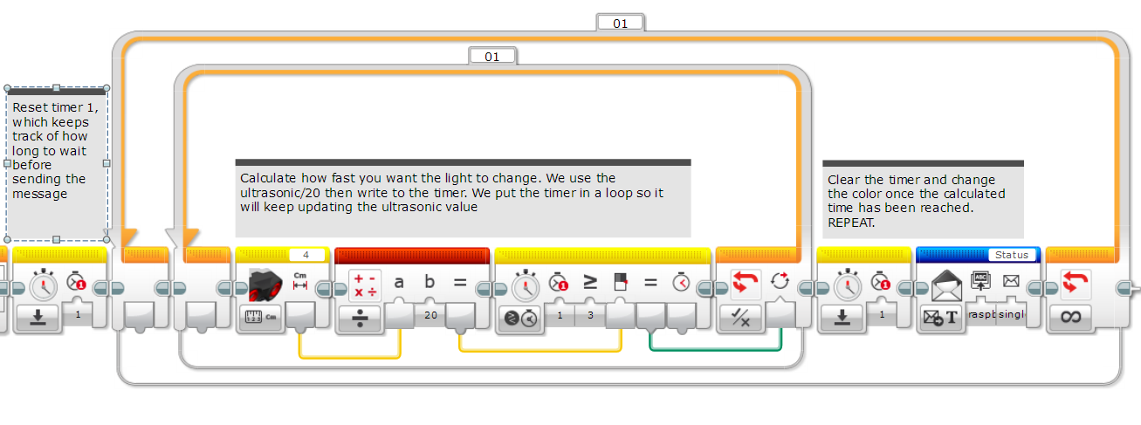
Provocarea 2 Soluția

Slide 14
CREDITS
Această lecție a fost scrisă de Arvind și Sanjay Seshan de la Droids Robotics.
Mai multe lecții despre Mindstorms sunt disponibile pe www.ev3lessons.com
Author’s Email: team@droidsrobotics.org
Credits: Antzy Carmasaic pentru IR remote recorder & gipprojects pentru codul de conectare a Raspberry Pi la EV3
Această lecție a fost tradusă în limba romană de echipa FTC Rosophia #21455, RO20
This work is licensed under a Creative Commons Attribution-NonCommercial-ShareAlike 4.0 International License.

